Slide 1



VIAJE EDUCATIVO 5º ED. PRIMARIA
DEL 12 AL 16
DE MAYO 2025
CEIP JESÚS RUIZ DE LA FUENTE

Slide 2

¡SELECCIONADOS!
  40 SOLICITUDES DE NIVEL 1
  24 CONCEDIDAS
  NOVENOS EN EL RANKING
TODO INCLUIDO
(EXCEPTO AUTOBÚS)

Slide 3





OBJETIVOS DEL VIAJE
01
02
APRENDER
DIVERTIRSE
Proyecto “EL CLIMA EN NUESTRAS MANOS”. El alumnado está aprendiendo sobre lo importante que es el cuidado del entorno natural y los hábitos cotidianos con los que podemos colaborar para su conservación.
La convivencia fomentará la creación de vínculos de amistad con los compañeros de otro centro y ello les enriquecerá al conocer y compartir su cultura, sus costumbres, etc.

Slide 4

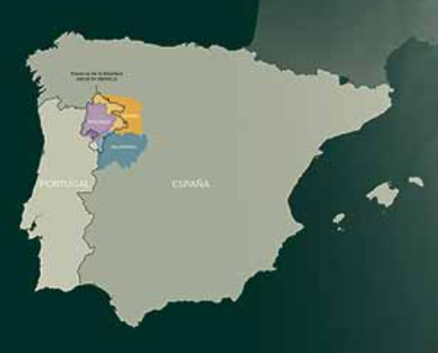
VILLARDECIERVOS
(ZAMORA)
CASTILLA Y LEÓN
Sierra de la Culebra
Parque Natural del
Lago de Sanabria
Parque Natural
Arribes del Duero

Slide 5


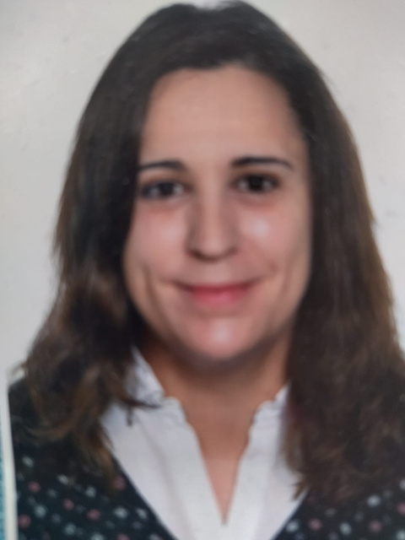
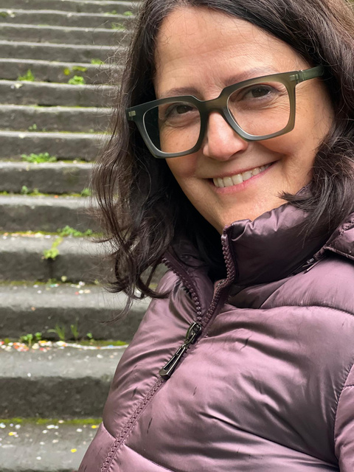

PROFESORADO Y EQUIPO CEAM
Mª CARMEN NOVILLO ROMO
MILAGROS LÓPEZ SIMÓN
DIRECTORA (Ruth)
5 EDUCADORES
3 PERSONAS
(Cocina y Limpieza)

Slide 6


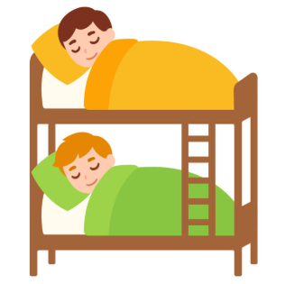

NORMAS
TRATO CORDIAL Y RESPETUOSO
CERO MÓVIL
DESCANSO NOCTURNO
ORDEN EN LAS HABITACIONES

Slide 7



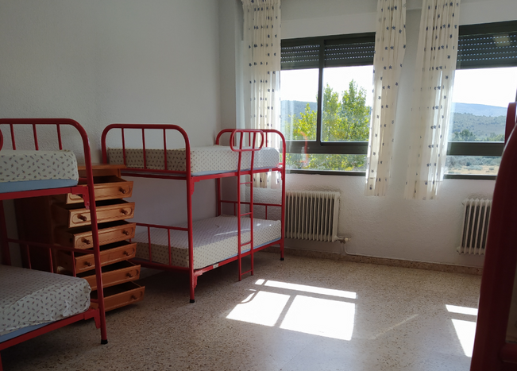
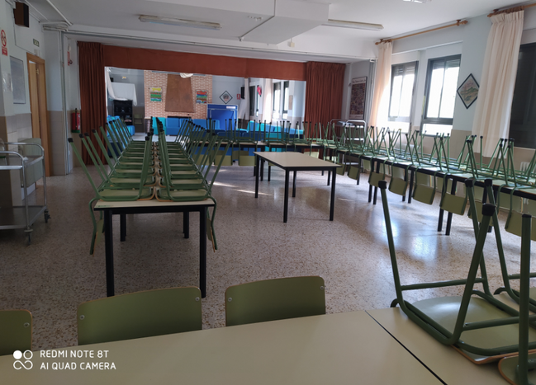


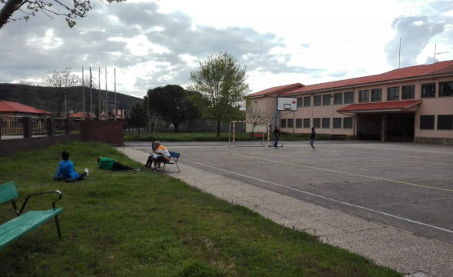
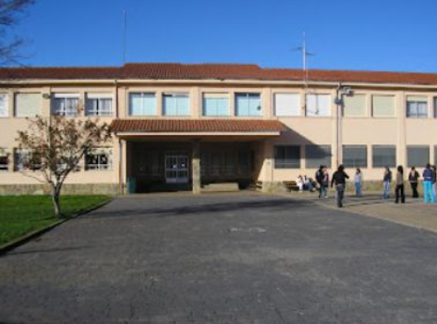
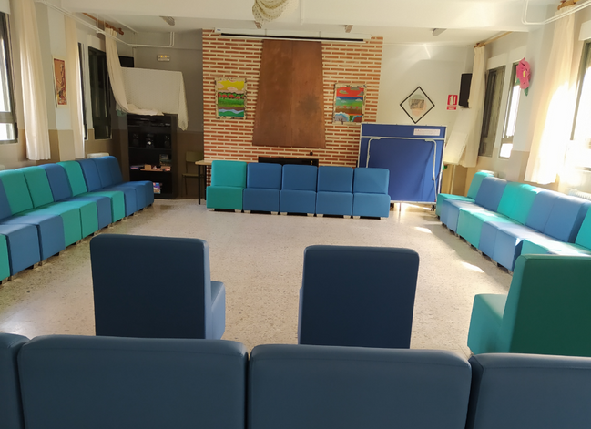
INSTALACIONES

Slide 8
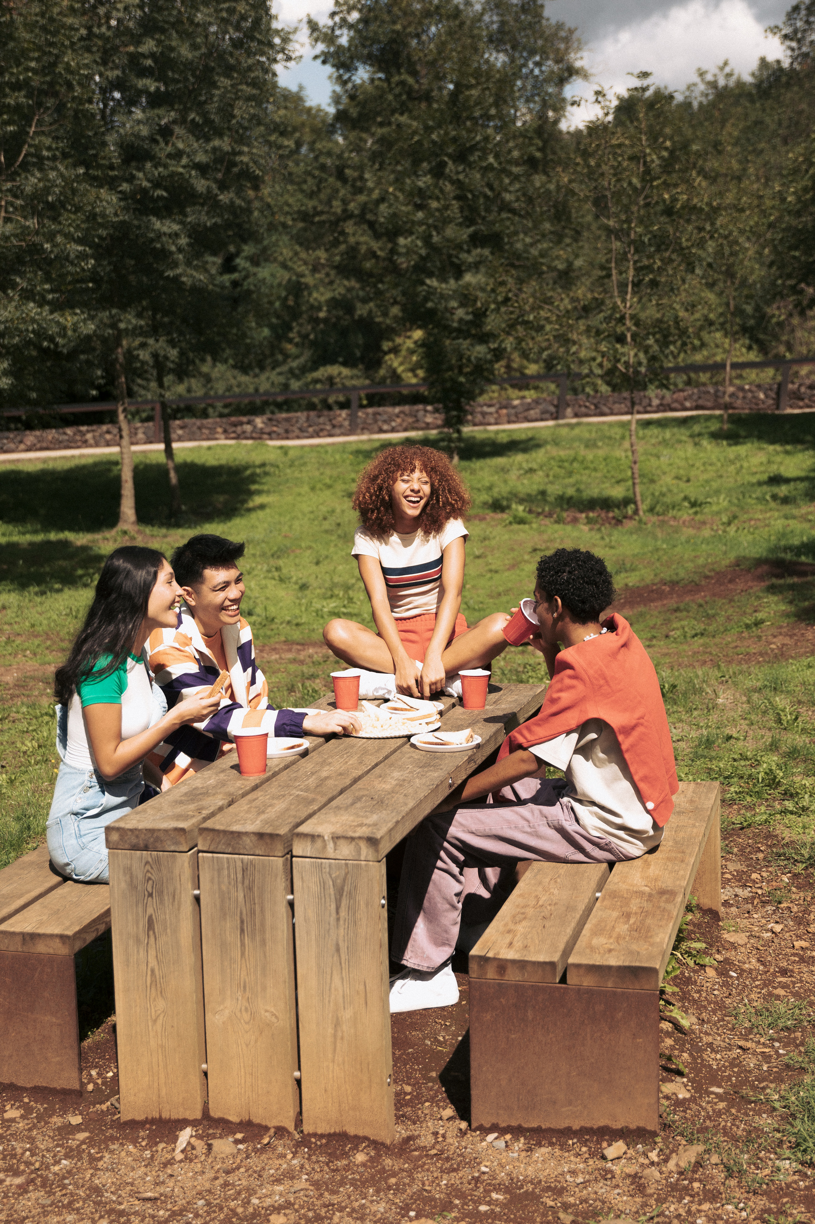

CEIP JESÚS RUIZ
+
CEIP BIBEI
(VIANA DEL BOLLO . ORENSE)
DORMITORIOS
COMEDOR
PASILLO DE CHICOS
4 HABITACIONES
6 COMENSALES EN CADA MESA
PASILLO DE CHICAS
4 HABITACIONES
GRUPOS MEZCLADOS CON EL OTRO CENTRO
4 LITERAS POR HABITACIÓN
MENÚS ADAPTADOS A TODOS LAS ALERGIAS.
PROHIBIDO TENER COMIDA EN LAS HABITACIONES

Slide 9


MATERIALES
  Tarjeta sanitaria y DNI en caso de tenerlo.
  Ropa cómoda y muda para 5 días.
  Pijama de invierno y zapatillas.
  Útiles de aseo, toalla de lavabo, ducha y chanclas de ducha.
  Calzado cómodo y resistente. Se recomienda traer dos pares de zapatillas deportivas y
botas de montaña resistentes al agua (no Katiuskas), preferiblemente usadas ya (para evitar
rozaduras y daños del primer uso).
  Guantes y gorro para el frío o gorra para el sol.
  Anorak o chubasquero con capucha.
  Crema solar.
  Cantimplora o botella de agua reutilizable.
  Bolsa para llevar ropa de cambio en las rutas, bolsa para la ropa sucia y bolsa para snacks.
  Mochila pequeña para llevar cantimplora, cuaderno, etc. en las rutas.
  El centro dispone de ropa de cama (sábanas y mantas), por lo que NO es necesario traer saco de dormir.
  Es recomendable traer máquina fotográfica, prismáticos, o cualquier otro material que pueda
considerarse de utilidad para el desarrollo de la actividad.
  Es necesario, para los alumnos/as con problemas alérgicos o enfermedades crónicas o puntuales,
que aporten informe médico, así como la medicación adecuada, si fuese necesario.

Slide 10
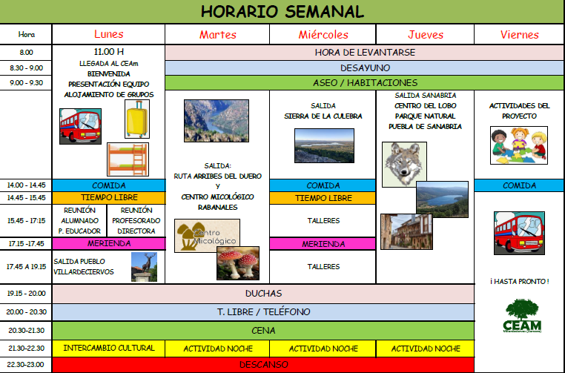
ACTIVIDADES

Slide 11

GRACIAS POR SU ATENCIÓN
Se abre turno para preguntas

